Slide 1
Bài 142
HÌNH TỨ GIÁC.
CHU VI HÌNH TỨ GIÁC
(Sách giáo khoa Toán 3 - Tập hai - Trang 62)

Slide 2
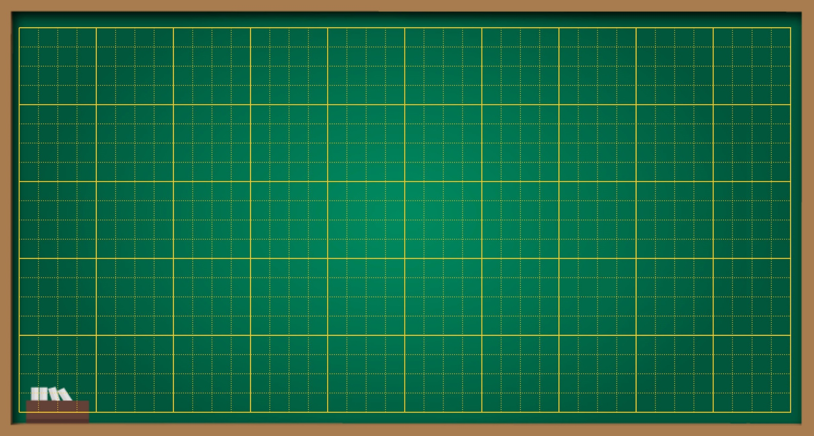
Thứ … ngày … tháng … năm ….
Bài 142
Hình tứ giác. Chu vi hình tứ giác

Slide 3
THỰC HÀNH
LUYỆN TẬP

Slide 4
Tứ giác MNPQ

Slide 5
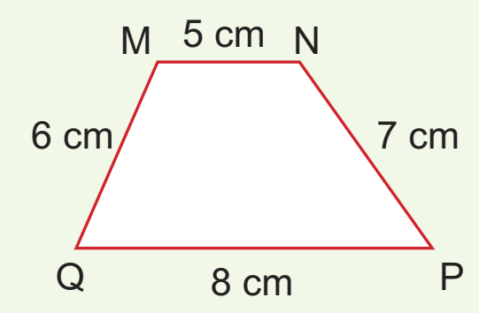
b) Chu vi hình tứ giác

Slide 6
Bài 1.
Hình tứ giác MNPQ có: 4 đỉnh là: đỉnh M, đỉnh N, đỉnh P, đỉnh Q; 4 cạnh là: MN, NP, PQ và QM
Hình tứ giác DEKH có: 4 đỉnh là: đỉnh D, đỉnh E, đỉnh K, đỉnh H; 4 cạnh là: DE, EK, KH và HD

Slide 7
VẬN DỤNG

Slide 8
DẶN DÒ
1.
2.

Slide 9
Chúc các em học tốt

Slide 10
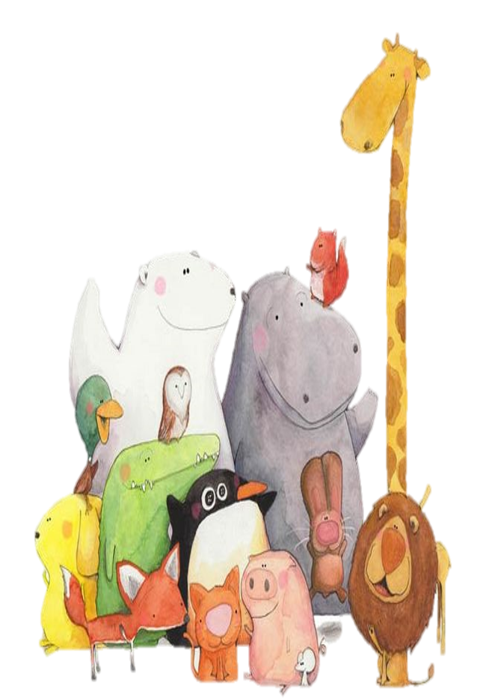
Tạm biệt các em!

